Slide 1


GESTION DES CANDIDATURES AU CENTRE BTS – M6
Projet de fin d’étude
Présenté par :
Aitoulahyane Aya
Meyem Nait Hadou
Encadré par :
M. MESLAHI Ayoub
2021
Projet de fin d’étude

Slide 2

Sommaire
Introduction
Cahier des charges
Conception
L’algorithme de cl assification
Conclusion
Présenté par :
Aitoulahyane Aya
Meyem Nait Hadou
Encadré par :
M. MESLAHI Ayoub
2021
Projet de fin d’étude

Slide 3
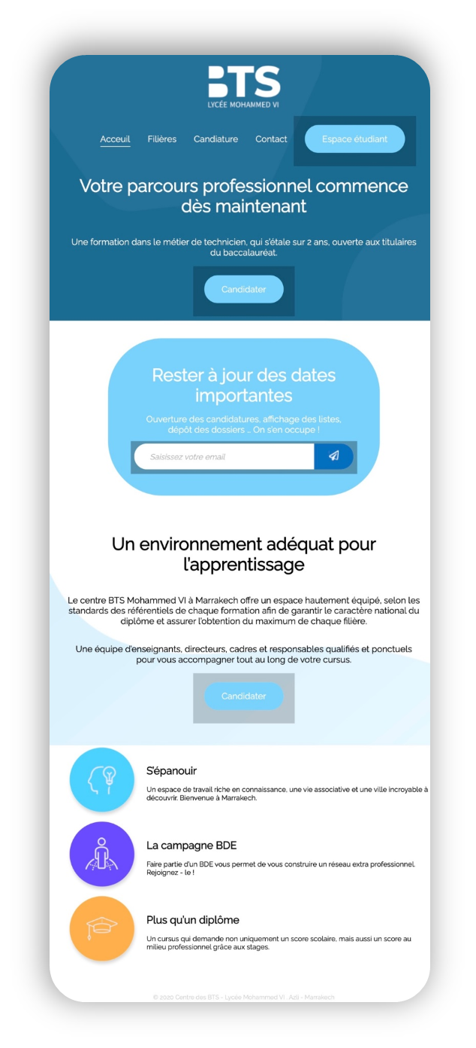
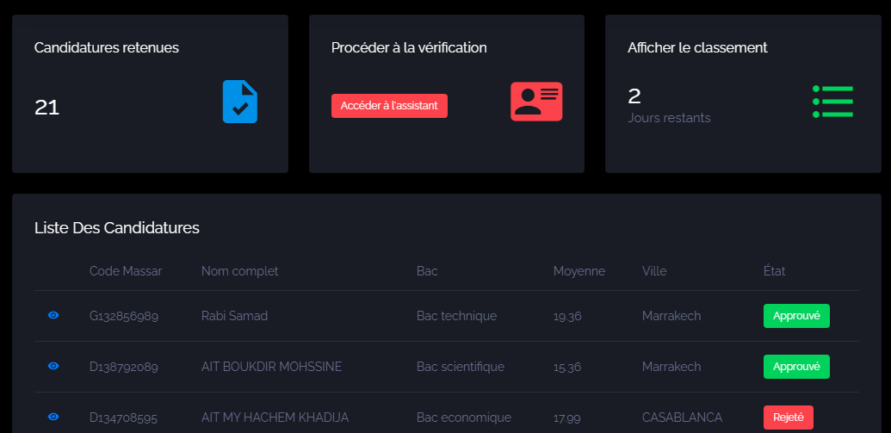
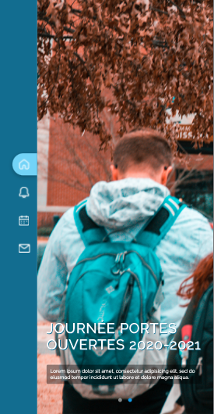
Introduction
Thème : Développement d’un site web
Contexte : Gestion des candidatures au centre du BTS
Solution : Site web multi-usage

Slide 4

Problématique
Etape 1
Inscription sur la platforme Massar ou e-bts.men.gov.ma
Etape 2
Dépot des candidatures aux centres BTS, qui seront classés par ordre de mérite
Etape 3
Complément de dossier d’inscription au centre

Slide 5
Problématique
Etape 2
Dépot des candidatures aux centres BTS, qui seront classés par ordre de mérite
Etape 3
Complément de dossier d’inscription au centre
Etape 1
Inscription sur la platforme Massar ou e-bts.men.gov.ma

Slide 6



Cahier des charges
Objectives
Automatiser le classement
Interface conviviale (user-friendly)
Périmètre
Candidats
Direction du centre
Etudiants
Délais
6 mois

Slide 7
Les fonctions du site
Cahier des charges
Stocker les candidatures
Priorité haute
La validation
Classer les candidats
Priorité haute
L’algorithme de classification
Administration des candidatures
Priorité haute
-

Slide 8

Problème & Comparaison
Situation
DESIGN ACCABLANT
SITE WEB À USAGE UNIQUE
Trop d’information, difficile à comprendre
Désign très ancient
Inscription uniquement

Slide 9

Règles de base
Processus de conception
Une palette de couleurs forte, mais limitée.
Beaucoup d'espace blanc.
"Call-in-action buttons utils".
Designs de cartes cohérents.
Nettoyer le codage backend.
Conception conviviale (user-friendly).
Un site responsive
Google Design Guidelines
Notes:
At Google we say, “Focus on the user and all else will follow.” With this in mind, we seek to design experiences that inspire and enlighten our users.

Slide 10

Couleurs & Fonts
Raleway
242424
Une famille de caractères élégante, modern et sans-serif.
4D4D4D
236F94
7BD2F9
F4F9FA

Slide 11

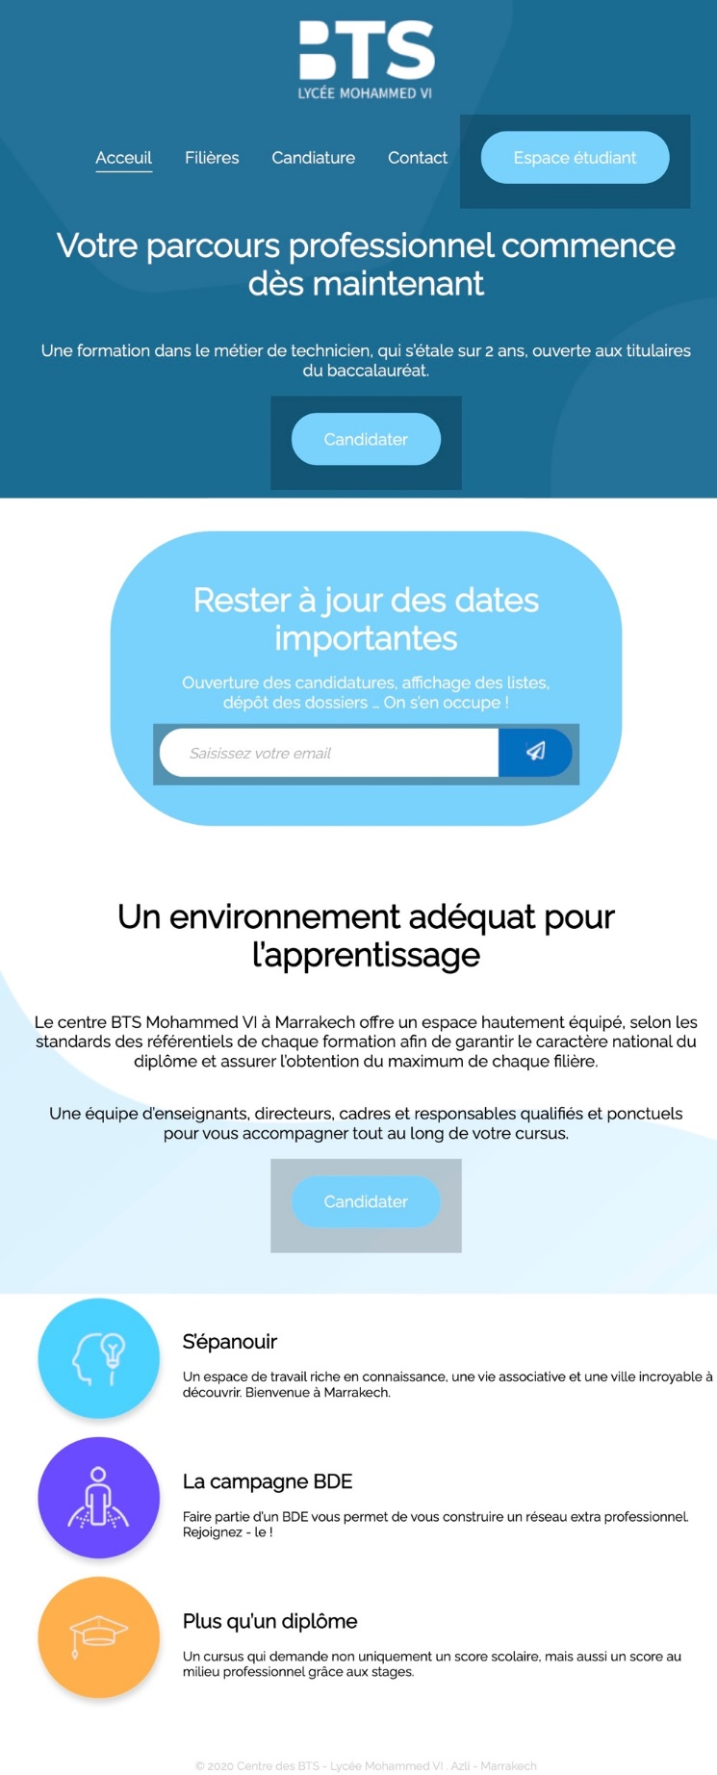
1er niveau :
Interface publique

Slide 12
Élement clé :
Formulaire d’inscription

Slide 13
2ème niveau :
Espace Étudiant

Slide 14
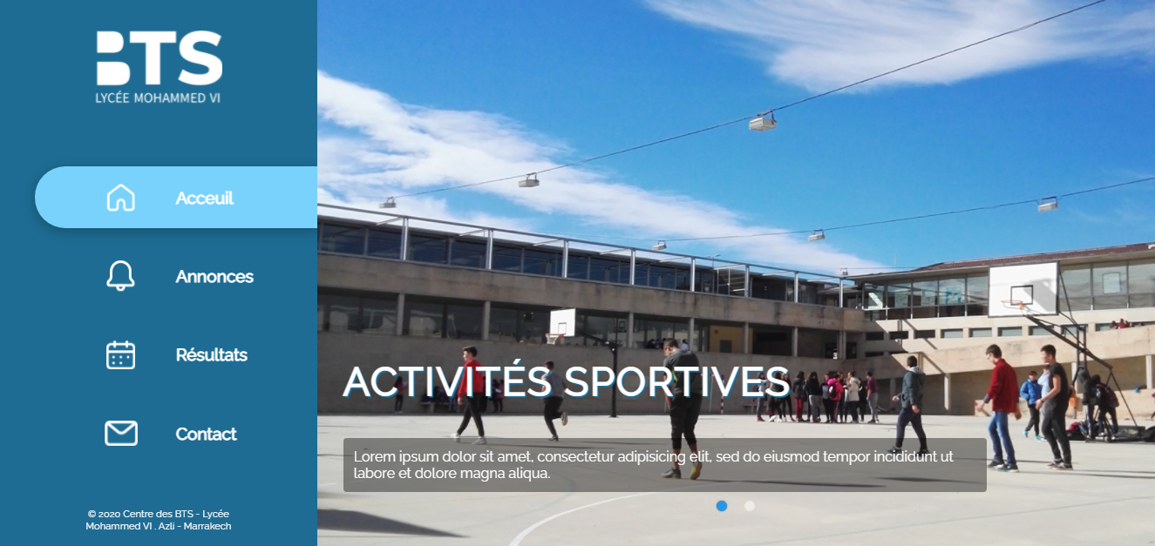
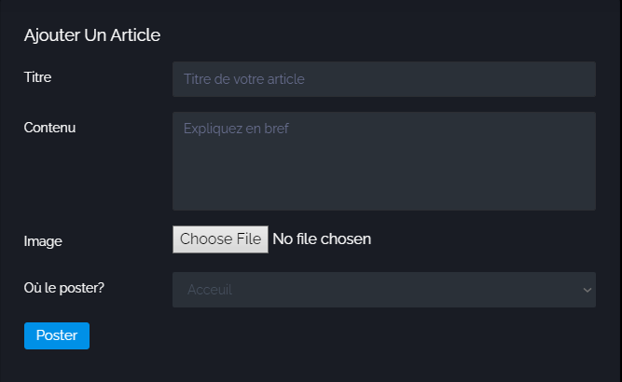
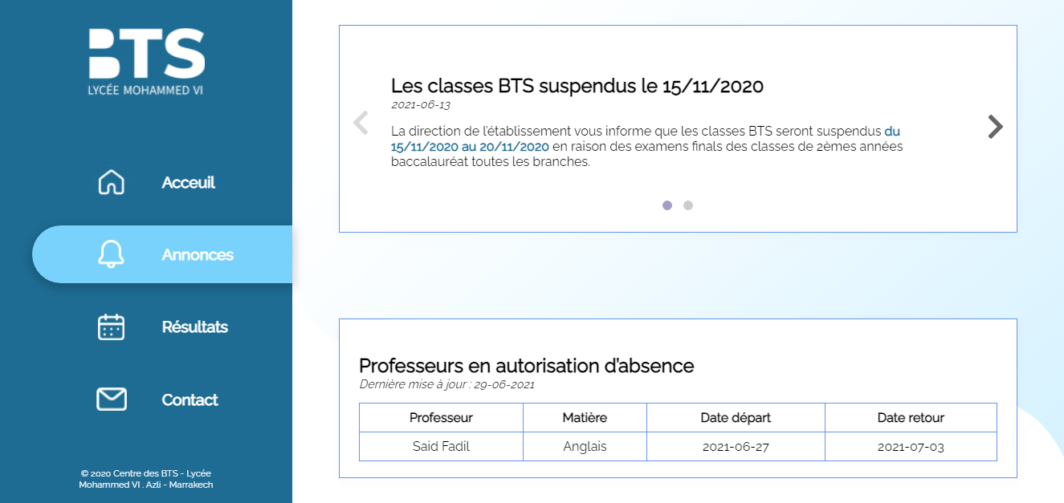
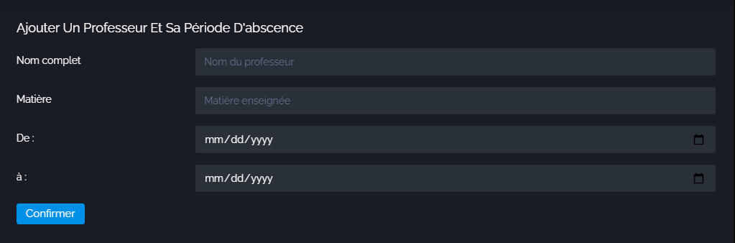
Gestion du contenu se fait depuis l’espace administration

Slide 15
3ème niveau :
Espace Administration

Slide 16
Back-end
Base de données relationnelle
php
MySQL

Slide 17

L’algorithme de classification
Limites des places 30 par liste
75% (Soit 23) pour BACMAIN
BACMAIN en CG c’est le bac économie
BACMAIN pour toute les autres filières c’est le bac technique
25 % (Soit 7 ) pour BACAUTRES
Titulaire d’un bac technique ne peux pas candidater pour la filère CG

Slide 18
Algorithme de classification
Filière 1
Choix 1
Approuvée
Candidature 15
Choix 2
Filière 2
Choix 3
Filière 3

Slide 19
Algorithme de classification
LISTE 75%
BACMAIN
Filière 1
LISTE 25%
BACAUTRES
Candidature 15
Filière 2
Filière 3

Slide 20
Algorithme de classification
LISTE 75%
Candidature 5
Candidature 13
Candidature 20
Ordre de mérite
LISTE PRINCIPALE
Candidature 5
Candidature 13
Candidature 2
Filière X
LISTE 25%
Candidature 2
Candidature 10
Candidature 30

Slide 21
Algorithme de classification
LISTE 75%
Candidature 5
Candidature 13
Candidature 20
LISTE D’ATTENTE
Candidature 20
Candidature 10
Candidature 30
Filière X
LISTE 25%
Candidature 2
Candidature 10
Candidature 30

Slide 22

Conclusion
Les points forts
Manipuler confortablement les requêtes SQL
Peaufiner nos préacquis au cours de cette formation
Travailler en équipe et réspecter ses engagements

Slide 23

Conclusion
Les points forts
Les inconvénients
Manipuler confortablement les requêtes SQL
Peaufiner nos préacquis au cours de cette formation
Travailler en équipe et réspecter ses engagements
Le PHP procedural
Le temps

Slide 24

MERCI POUR VOTRE ATTENTION
Présenté par :
Aitoulahyane Aya
Meyem Nait Hadou
Encadré par :
M. MESLAHI Ayoub
2021
Projet de fin d’étude

